Slide 2
В детстве все над ним смеялись, Оттолкнуть его старались: Ведь никто не знал, что он Белым лебедем рожден.

Slide 3
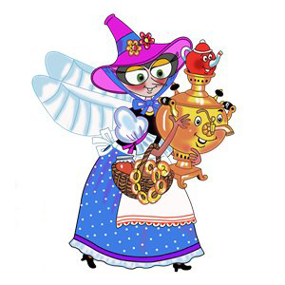
Покупала самовар,
А спасал ее комар

Slide 4
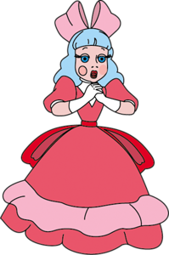
Была она артисткой
Прекрасной, как звезда,
От злого Карабаса
Сбежала навсегда

Slide 5
Уплетая калачи,
Ехал парень на печи.
Прокатился по деревне
И женился на царевне.

Slide 6
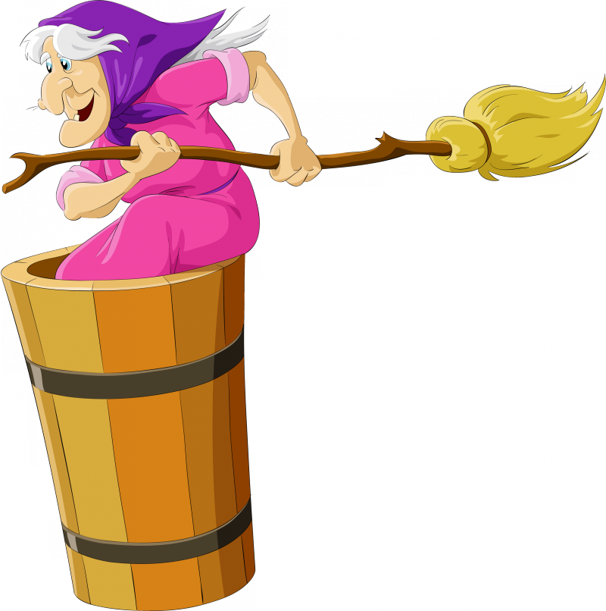
Как у Бабы у Яги
Нет совсем одной ноги,
Зато есть замечательный
Аппарат летательный.
Какой?

Slide 7
И зайчонок, и волчица -
Все бегут к нему лечиться.

Slide 8
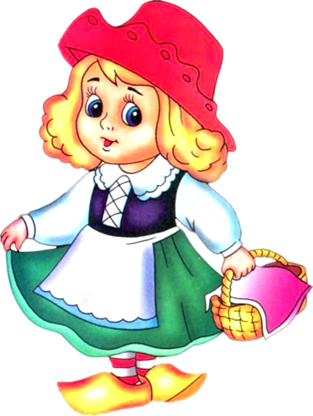
В гости к бабушке пошла,
Пироги ей понесла.
Серый Волк за ней следил,
Обманул и проглотил.

Slide 9
Он в Италии родился,
Он своей семьёй гордился.
Он не просто мальчик-лук,
Он надёжный, верный друг.

